Slide 1
FAST观测管理
原型系统设计开发
国家天文台 —— 天津大学
天文信息技术联合研究中心
李悦
新疆 乌鲁木齐 2016/09/27

Slide 2
一、背景 / Background
500米口径球面射电望远镜(简称FAST)。据悉，FAST大射电望远镜项目将于9月25日在贵州省黔南州平塘县落成启用。
由于FAST射电望远镜的观测方式，观测计划需要进行规划。
一个观测计划根据巡天位置等因素，将总的观测时间拆分为多个观测时间块，每一个时间块作为观测计划的最小调度单元（Minimal Schedule Block，MSB）。
在望远镜正式开始观测之前，需要根据科学价值等依据对多个观测计划的MSB进行排序，以实现最优。
Notes:
james clerk maxwell telescope (jcmt)

Slide 3
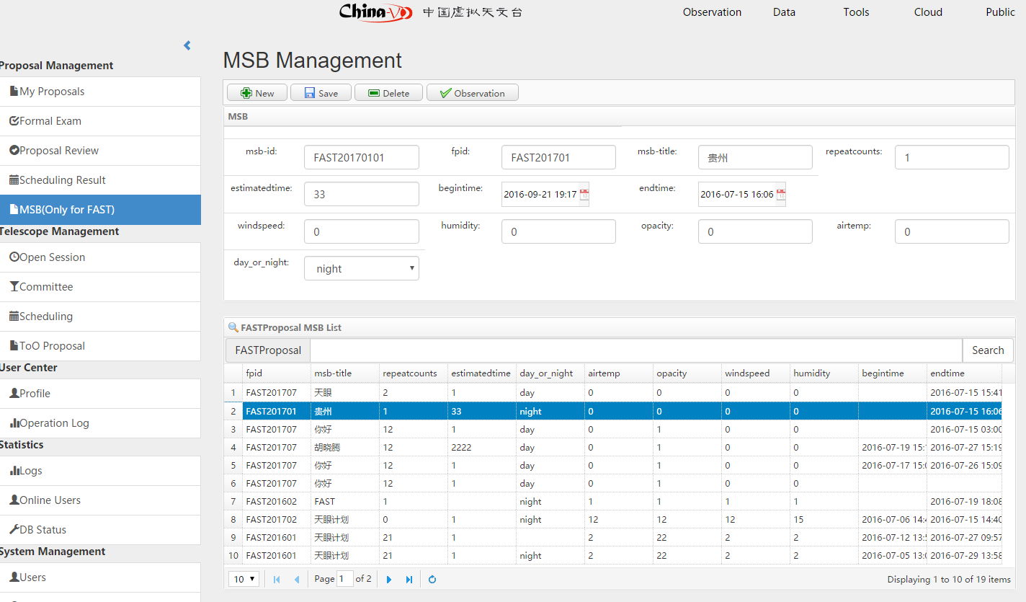
二、观测申请 / Application
MSB内容的录入
Notes:
第一张截图是对于MSB内容的录入，录入成功后可以再下面列表中显示，点击列表内容可以实现对于录入列表信息的修改。

Slide 4
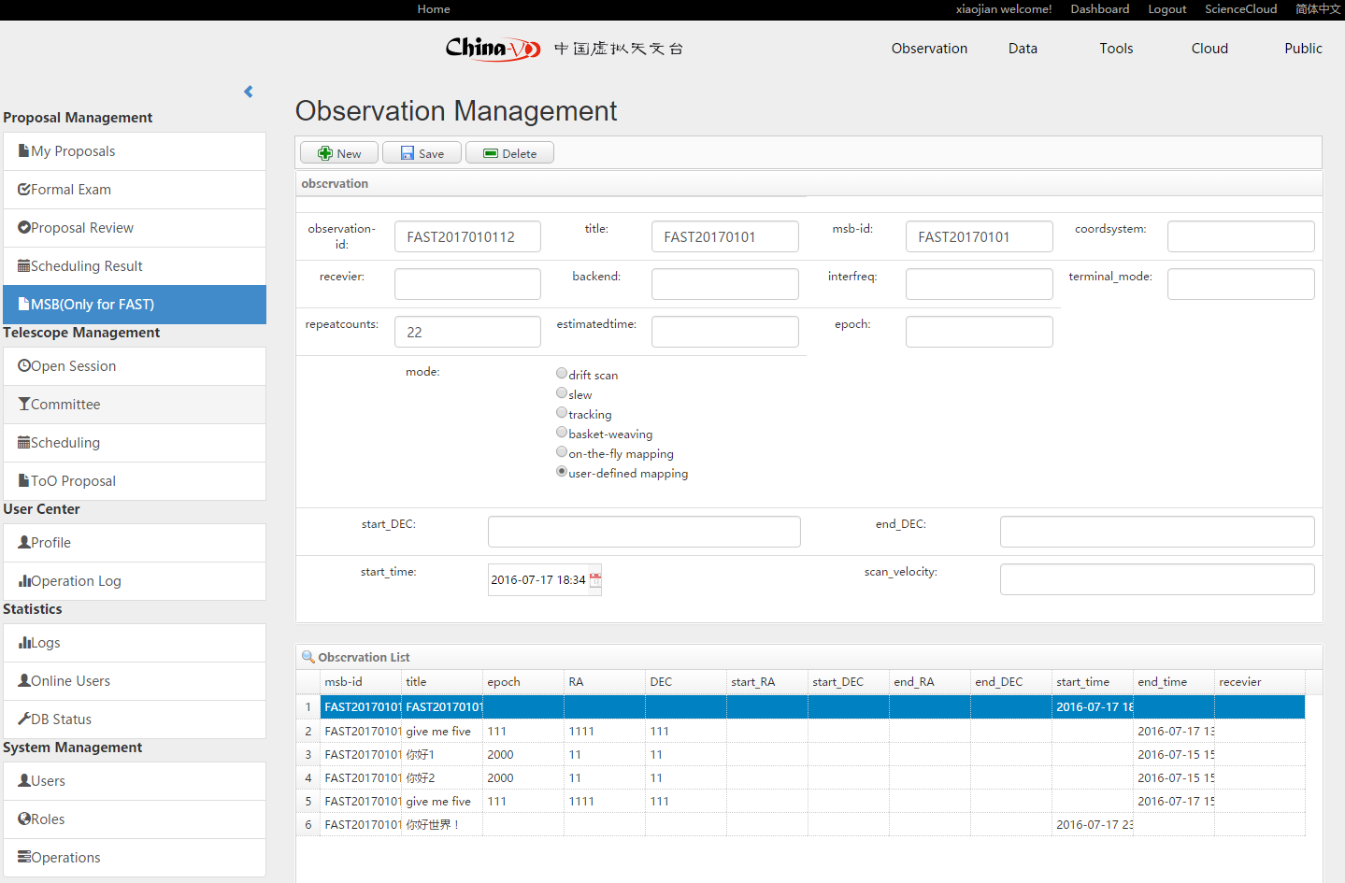
二、观测申请 / Application
Observation的信息录入
Notes:
第二张截图是对于observation的信息录入，一个MSB对应多个observation，点击相应msb可以实现对应的observation的列表信息，同时可以添加新的observation，同样可以对于数以同一个MSB的observation进行修改。

Slide 5
三、原型设计 / Prototyping
根据上述分析，我们将观测管理原型系统设计为以下4个模块：
观测调度系统
观测进度可视化系统
观测状态信息系统
观测结果显示系统
FAST观测管理系统

Slide 6
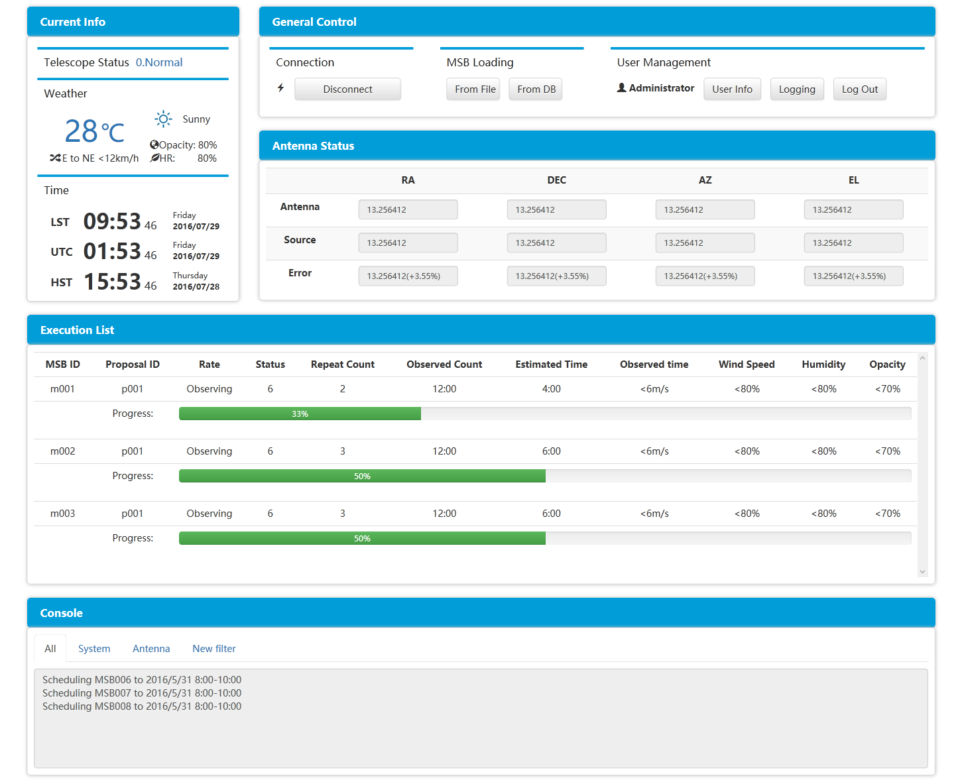
三、原型设计 / Prototyping
1.观测状态信息系统：该模块显示整体系统状态

Slide 7
三、原型设计 / Prototyping
1.观测状态信息系统：当前信息模块
望远镜整体状态信息：正常、故障、停机
环境信息：天气，湿度，温度，风速，透明度
时间：HST(夏威夷标准时间)，UTC(世界调整时间)，LST(当地标准时间)

Slide 8
三、原型设计 / Prototyping
1.观测状态信息系统：观测系统管理模块
总控系统连接控制
观测计划载入：文件、虚拟天文台
登陆用户的信息
  用户详细信息：用户名、权限等级、联系方式、状态等

Slide 9
三、原型设计 / Prototyping
1.观测状态信息系统：天线状态模块
天线指向信息：RA，DEC，AZ
天线实际位置
天线指向与天线实际位置的偏差

Slide 10
三、原型设计 / Prototyping
1.观测状态信息系统：当前执行MSB显示
正在执行的MSB状态信息
  基本信息：申请人ID，Proposal ID, 开始时间，已执行时间，预期结束时间等MSB相关信息

Slide 11
三、原型设计 / Prototyping
1.观测状态信息系统：观测日志模块
控制台日志显示
  支持多级过滤显示
  观测管理系统本身日志、总控相关指令执行日志
  提供输出日志过滤器

Slide 12
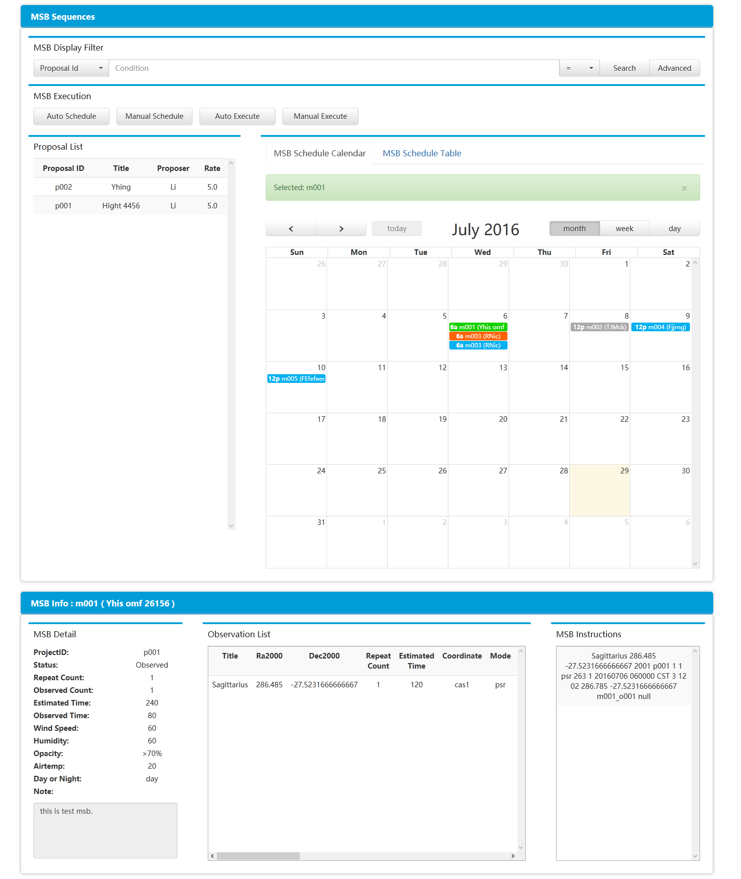
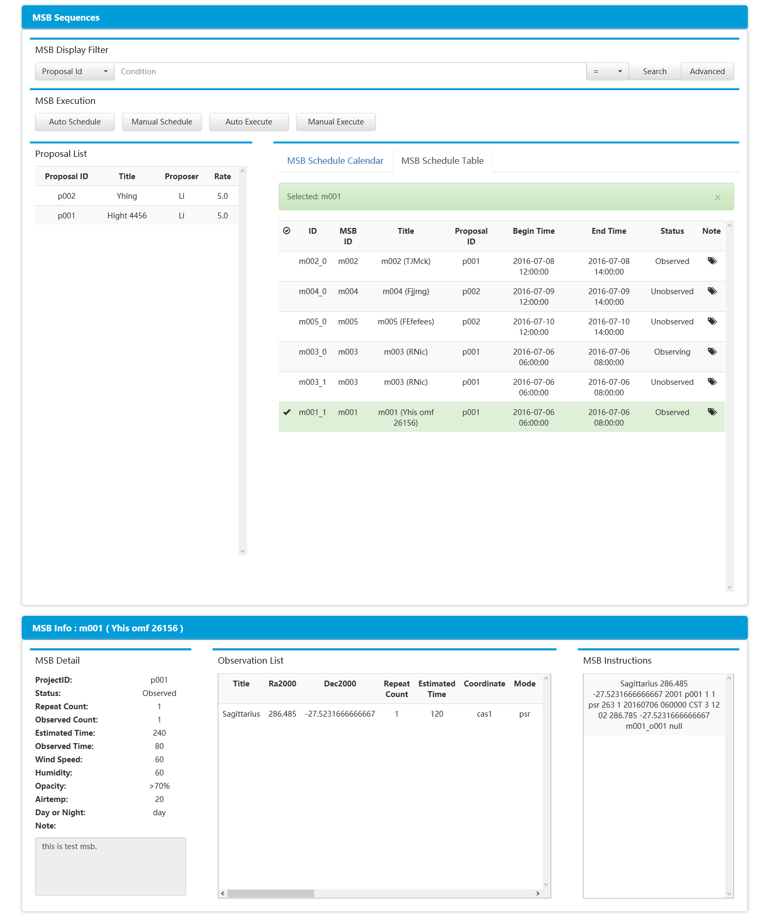
三、原型设计 / Prototyping
2.观测调度系统：总览
该模块显示系统中观测计划的MSB调度情况
MSB搜索模块
MSB调度列表展示模块
MSB详细信息模块

Slide 13
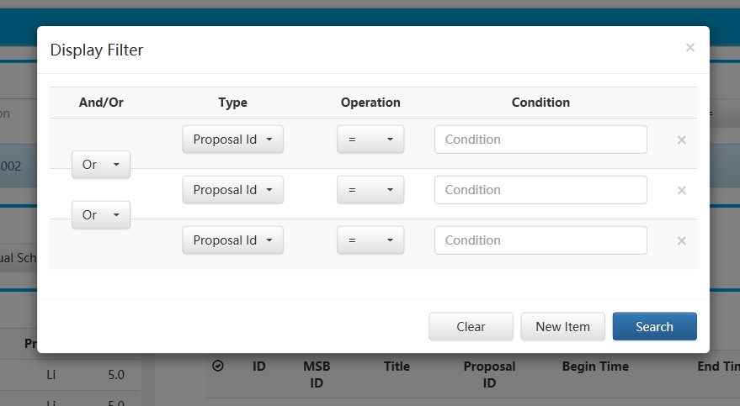
三、原型设计 / Prototyping
2.观测调度系统：MSB搜索模块
MSB搜索模块支持简单与高级搜索
支持多条件联合搜索
可手动增加或减少搜索条件

Slide 14
三、原型设计 / Prototyping
2.观测调度系统：MSB调度列表模块
MSB调度列表展示模块支持2中显示方式：日历显示方式、列表显示方式
MSB调度列表显示简化后的MSB信息

Slide 15
三、原型设计 / Prototyping
2.观测调度系统：MSB详细信息模块
MSB详细信息模块由MSB调度列表跳转得到，
  MSB基本信息
  观测源列表
  翻译后的指令

Slide 16
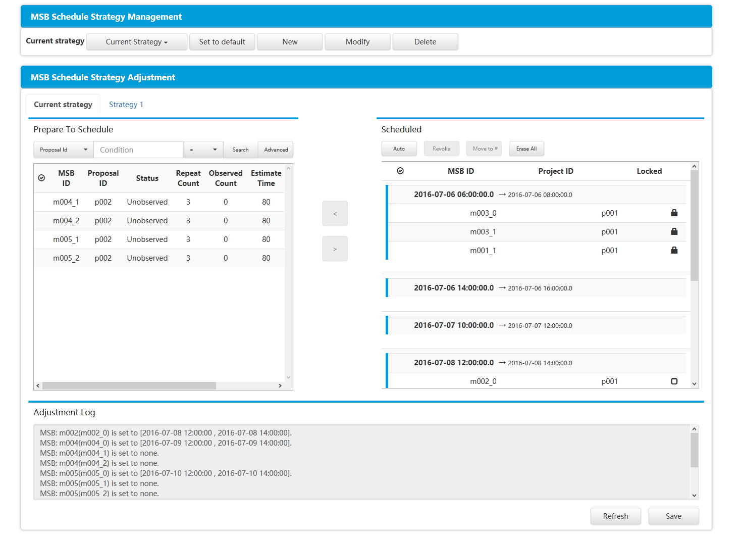
三、原型设计 / Prototyping
2.观测调度系统：手动调度模块
MSB手动调度模块支持多种调度策略
支持MSB调度锁定
支持撤销操作
支持MSB调度详细日志

Slide 17
三、原型设计 / Prototyping
2.观测调度系统：自动调度模块
在满足视场、天气、中天距离等约束条件的同时，快速且科学的为用户提交的项目分配时间片，使得观测的总价值最大化。
对于用户提交的带有科学价值的大量观测项目，将影响观测的视场、天气、中天距离等因素转换为数学模型。
将以上内容转换得到数学模型与算法和观测管理系统结合实现MSB的自动调度。

Slide 18
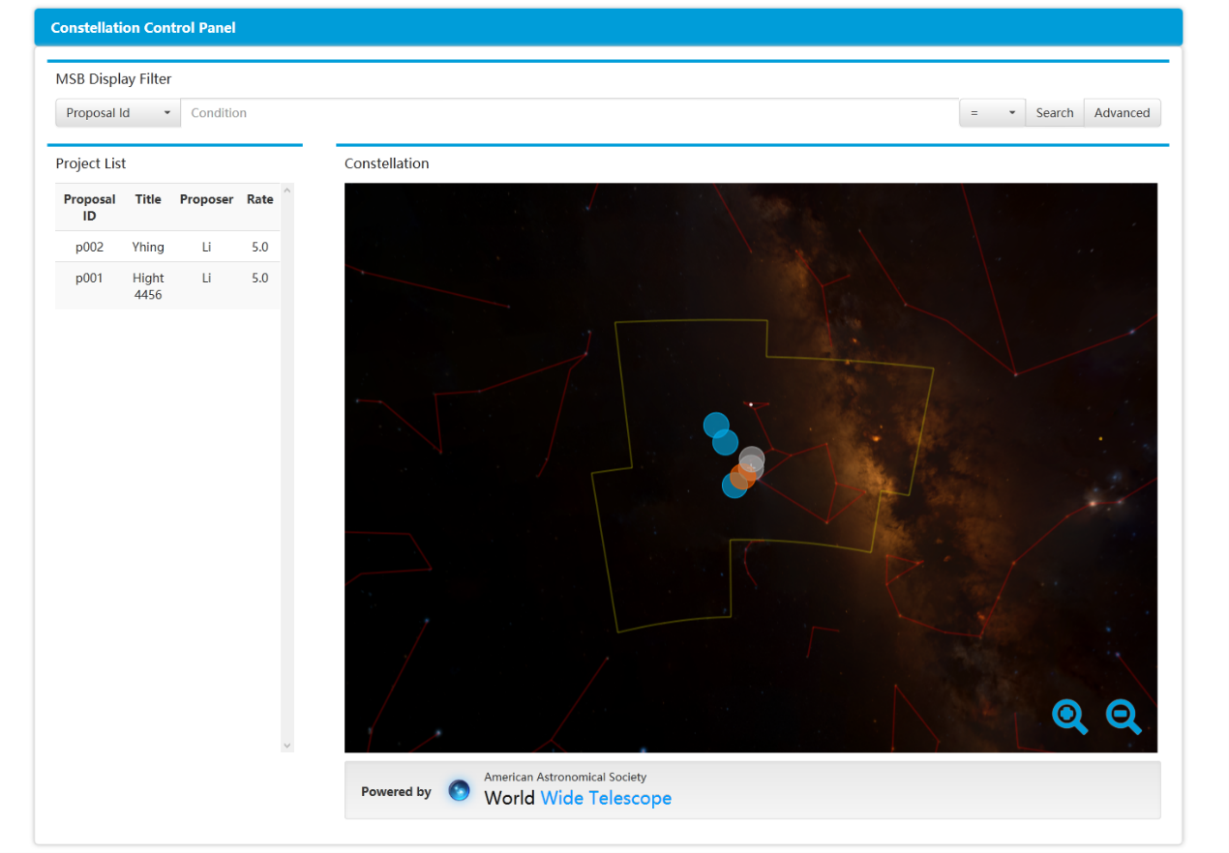
三、原型设计 / Prototyping
3.观测进度可视化系统：总览
利用可视分析方法在天区图中呈现MSB观测进度信息
支持MSB简单/高级搜索筛选
支持查看目标源和标准源的地平可视化

Slide 19
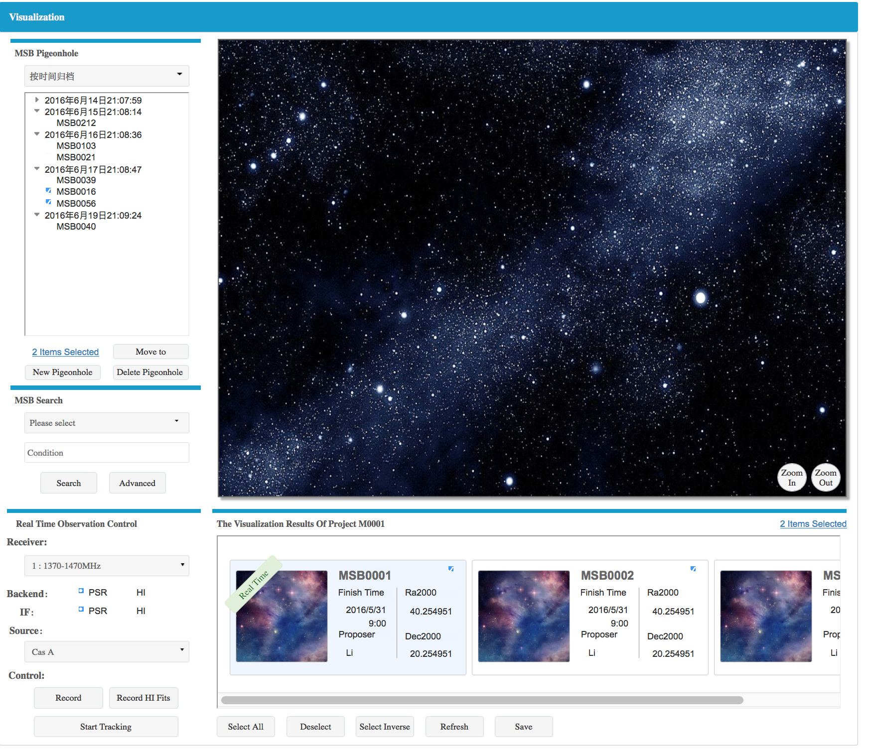
三、原型设计 / Prototyping
4. 观测结果显示系统：总览
观测数据的可视分析呈现结果
观测结果数据归档列表
观测结果数据查询搜索
MSB缩略图列表
望远镜调试窗口

Slide 20
四、典型观测流程 / Flow

Slide 21
Thank you.
谢谢！
天津大学 李悦
liyue_@tju.edu.cn

